Slide 1
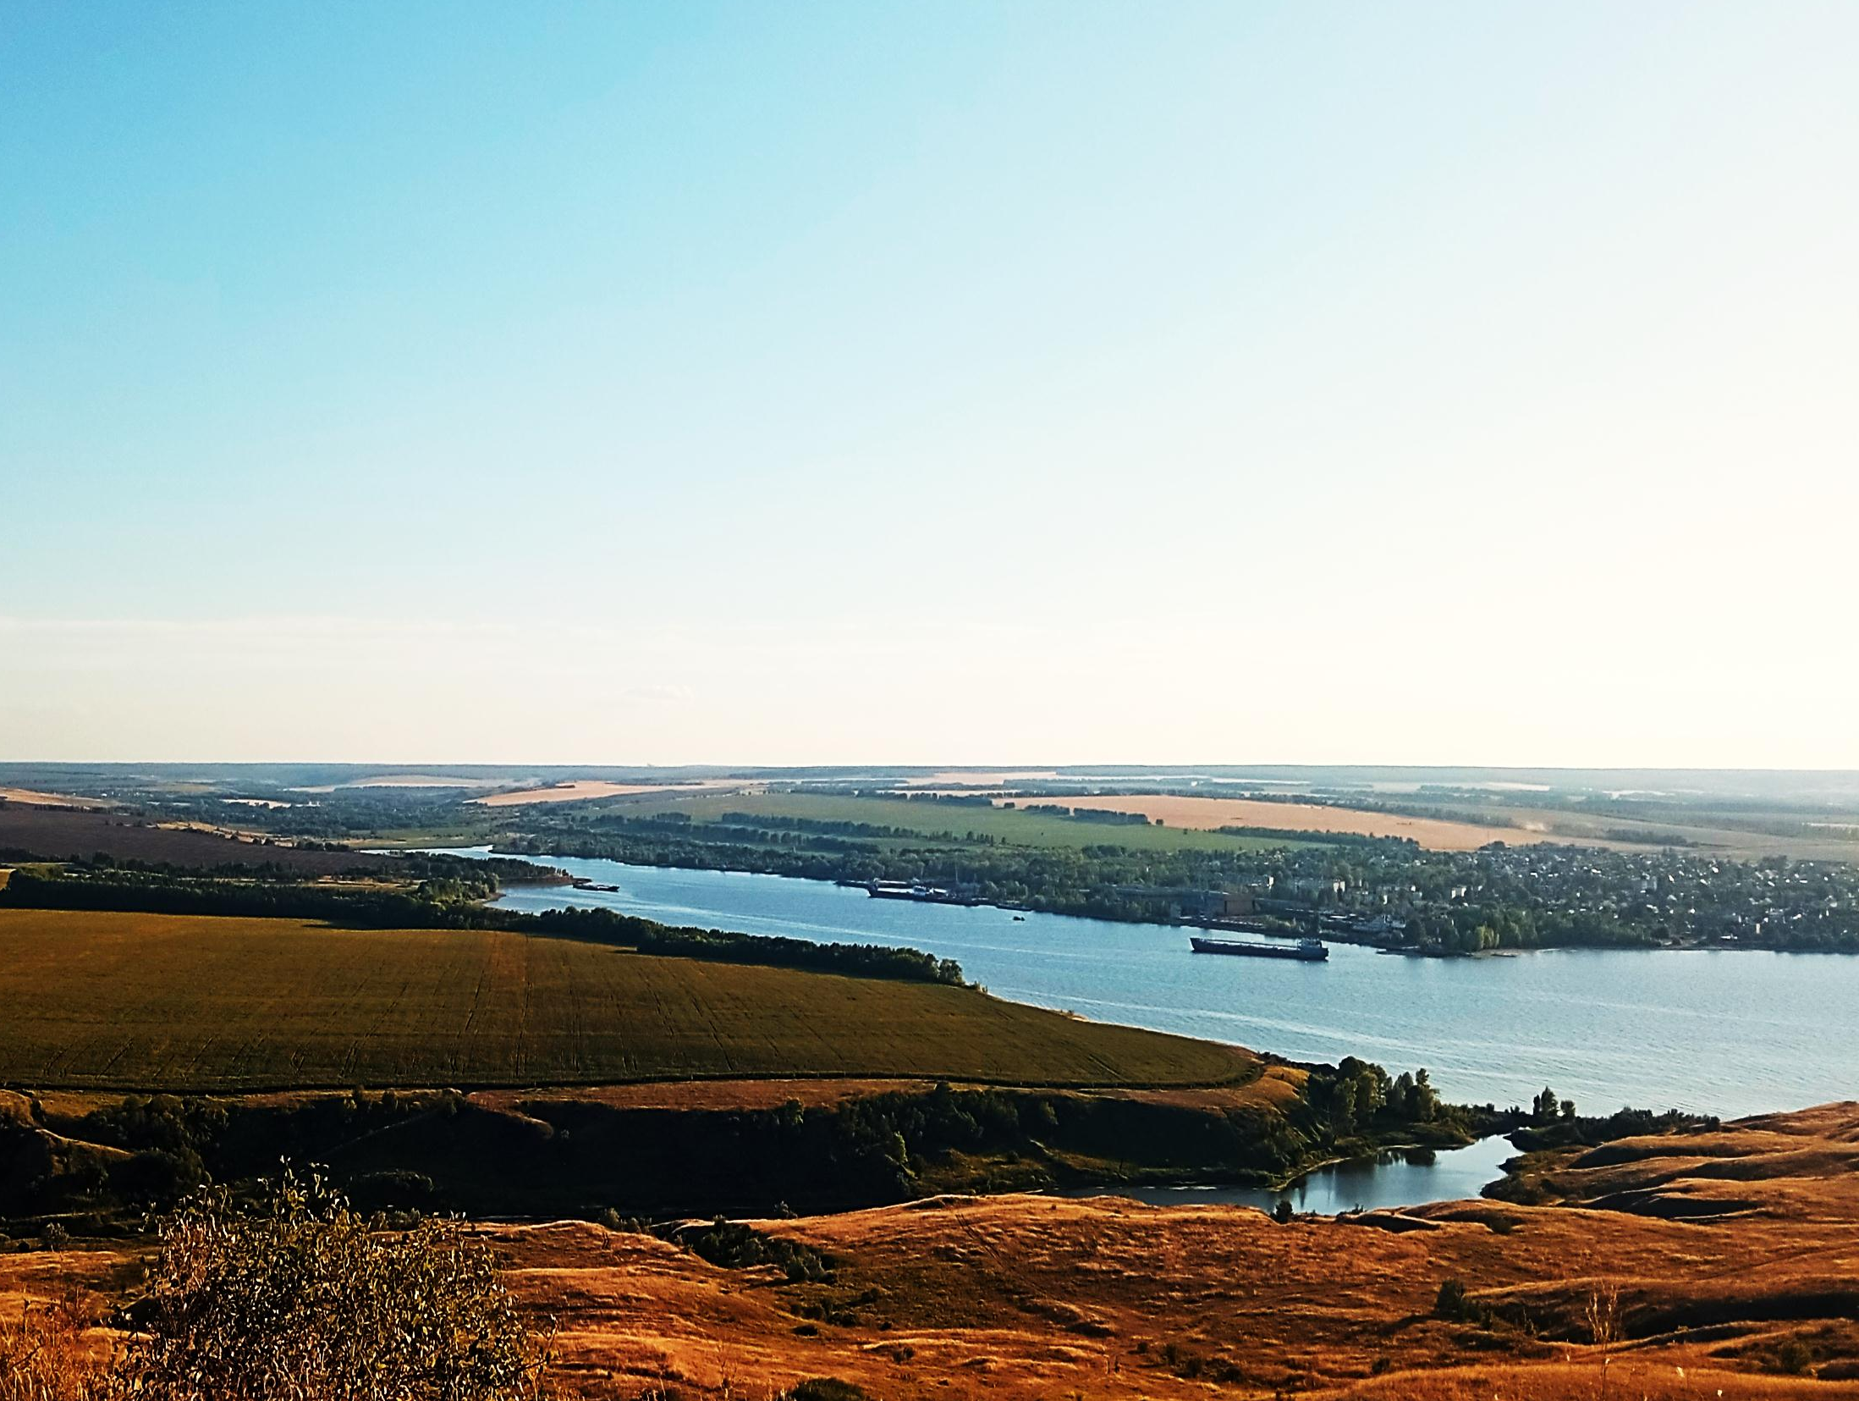
ОТЧЕТ ОБ ЭКСКУРСИИ НА
ОАО «КРИУШИНСКИЙ СУДОСТРОИТЕЛЬНО-СУДОРЕМОНТНЫЙ ЗАВОД»
Мастер п/о:
Миненкова Ю.Л.
2025

Slide 2

В 1843г. «Пароходное общество по Волге» организовало в с. Криуши зимний отстой и ремонт судов.
В 1865г. на берегу затона уже работали 2 паровые машины для лесопильных и слесарно-токарных работ.
С 1986г. в Криушах началось строительство практически нового завода, в эксплуатацию он был введён в 1987г.
Сегодня завод готов строить суда грузоподъёмностью до 4 тыс. тонн и длиной до 120 метров. Кроме основного производства (судостроение и судоремонт) предприятие может выпускать различные сварные и разборные металлоконструкции, высоковольтные опоры, осветительные и ретрансляционные вышки, ёмкости разного объёма, гнутый профиль, производить деревообработку, изготавливать железобетонные изделия.

Slide 3
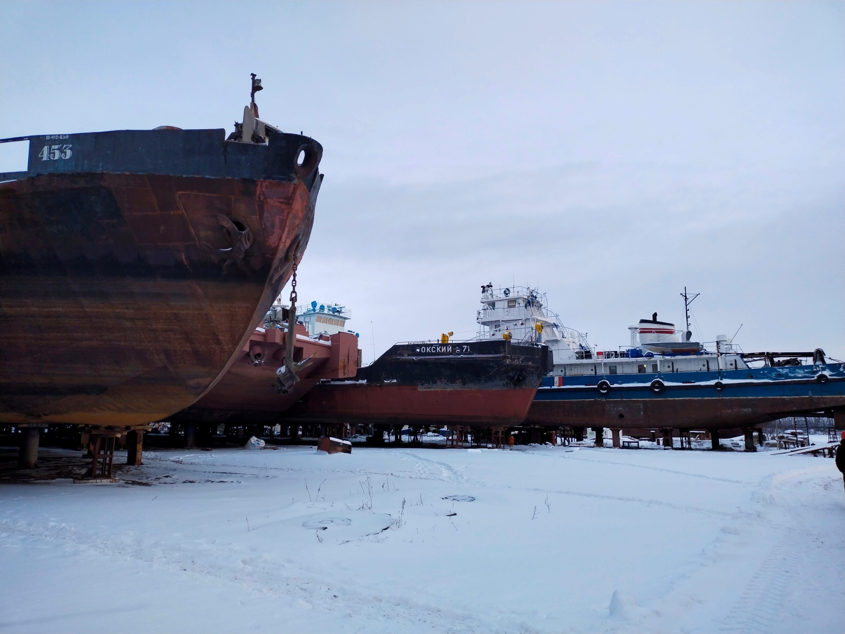
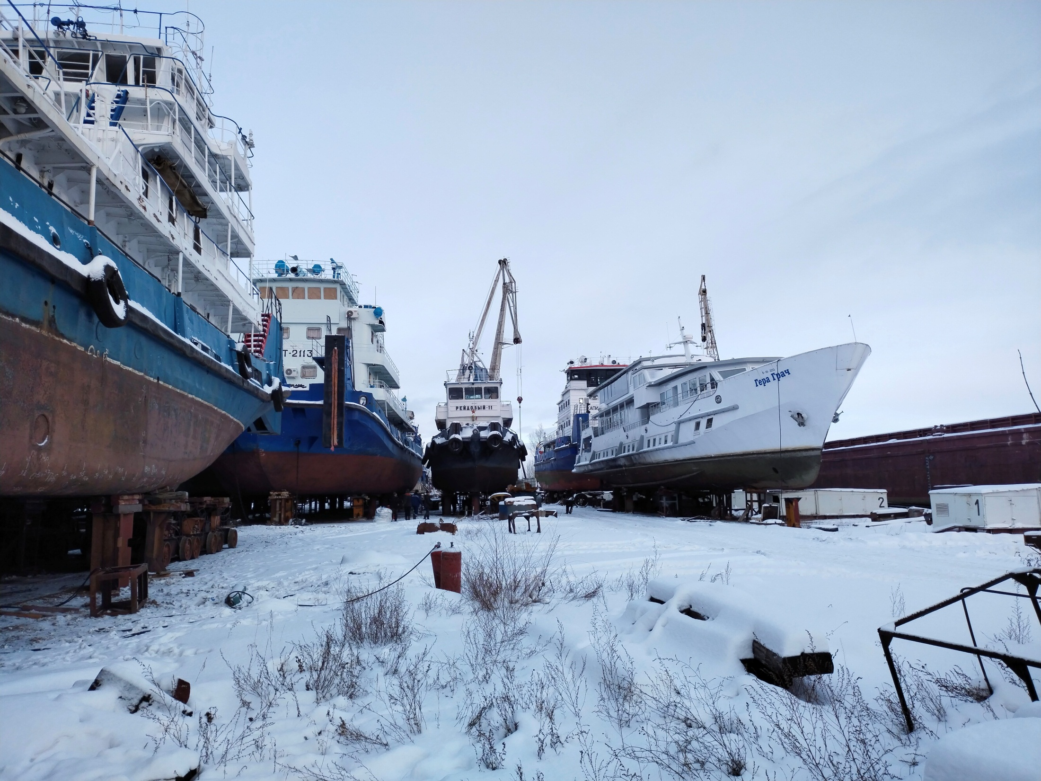
Завод имеет в своем составе
Судостроительный цех
Материальные склады
Цех № 2 - механический цех
СЛИП - судоподъемное сооружение
Транспортный участок

Slide 4
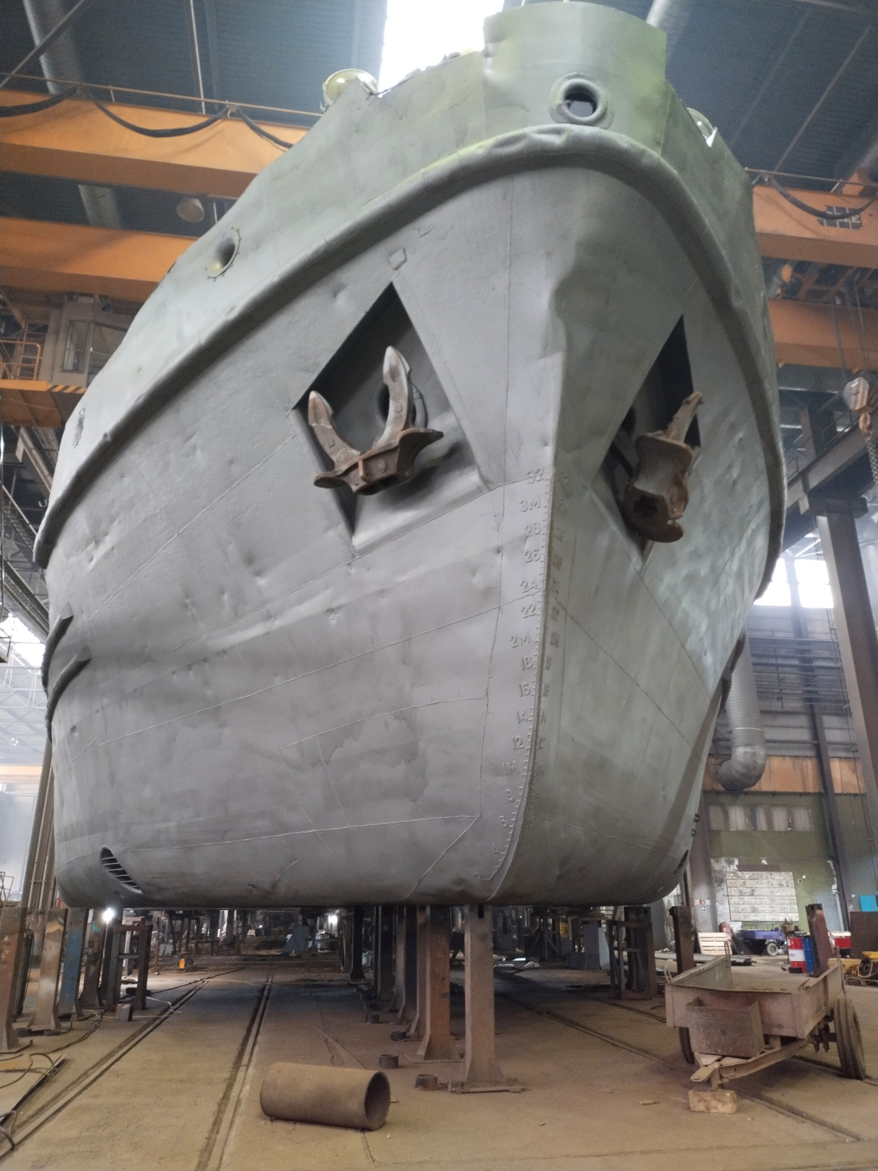
Судостроительный цех
Введен в эксплуатацию в 1987 году, производственной площадью 40824 кв.м, мощностью 40 барж проекта № 81109 в год, или 15720 тонн сварных металлоконструкций. Цех оборудован линией предварительной обработки металла, линиями сборки плоскостных секций, двумя стапелями, прессовым оборудованием, линиями для резки листового и профильного металла с программным управлением, сварочным автоматическим и полуавтоматическим оборудованием. В настоящее время оборудование цеха модернизируется.

Slide 5
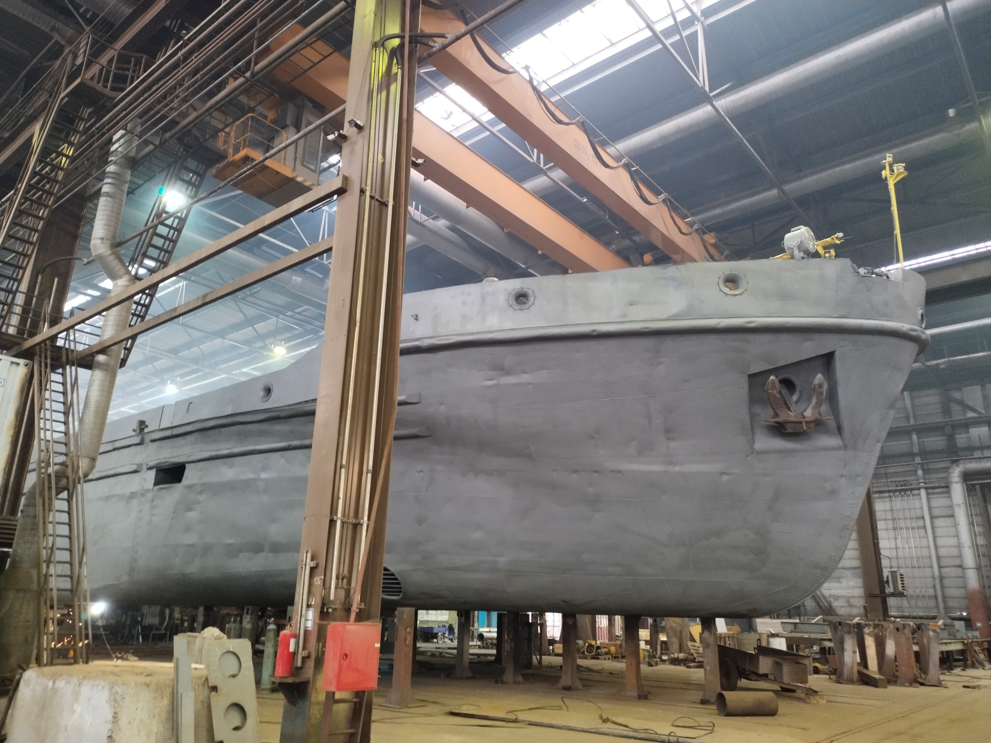

Slide 6
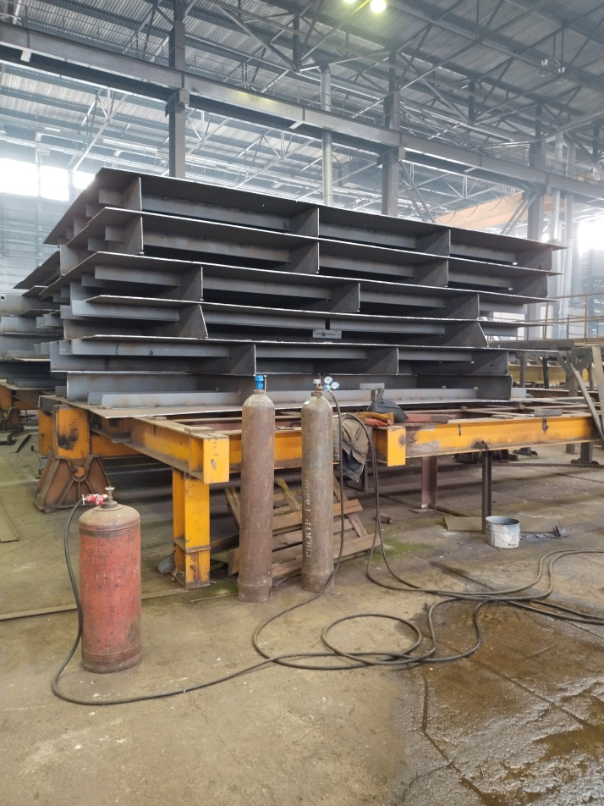
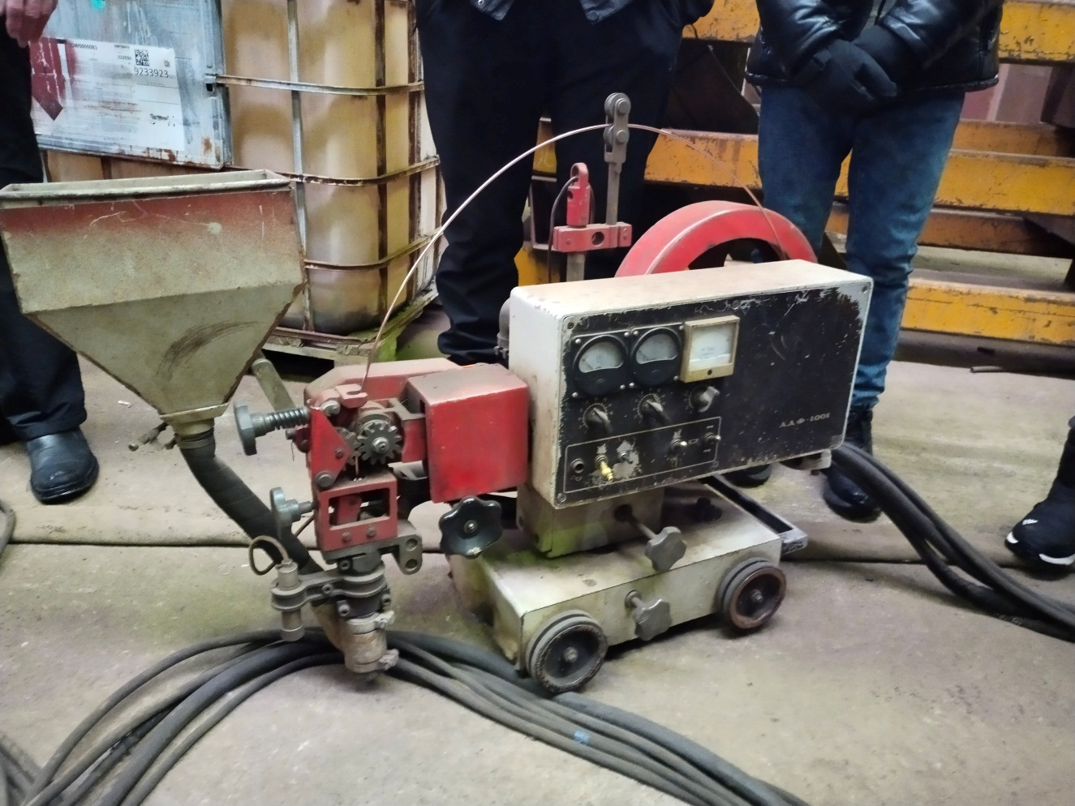
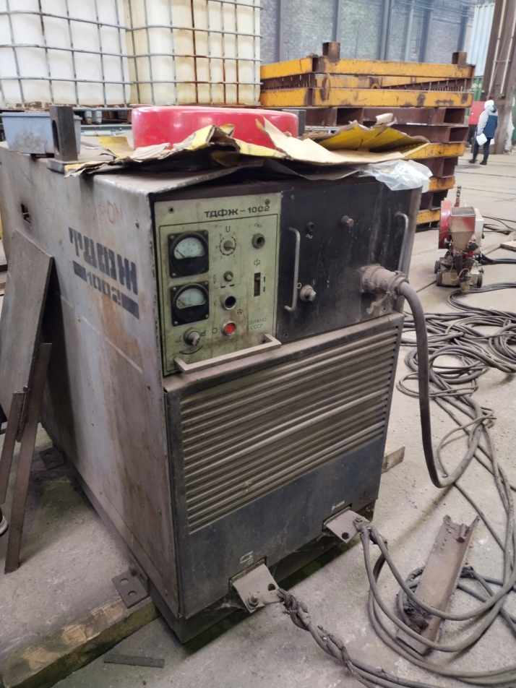
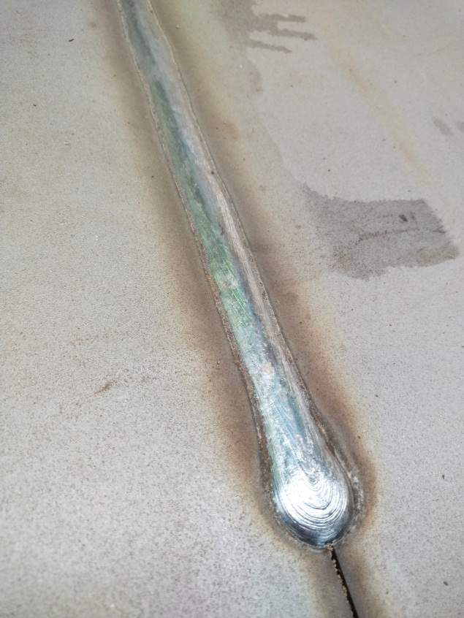

Slide 7
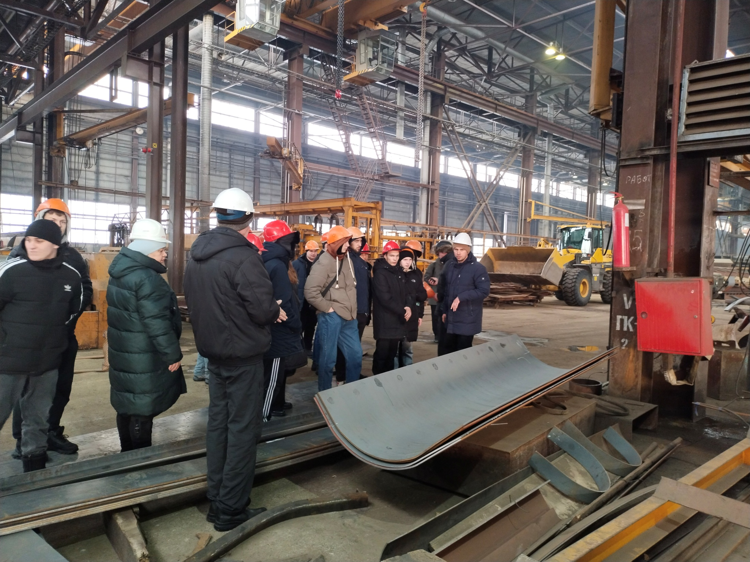

Slide 8
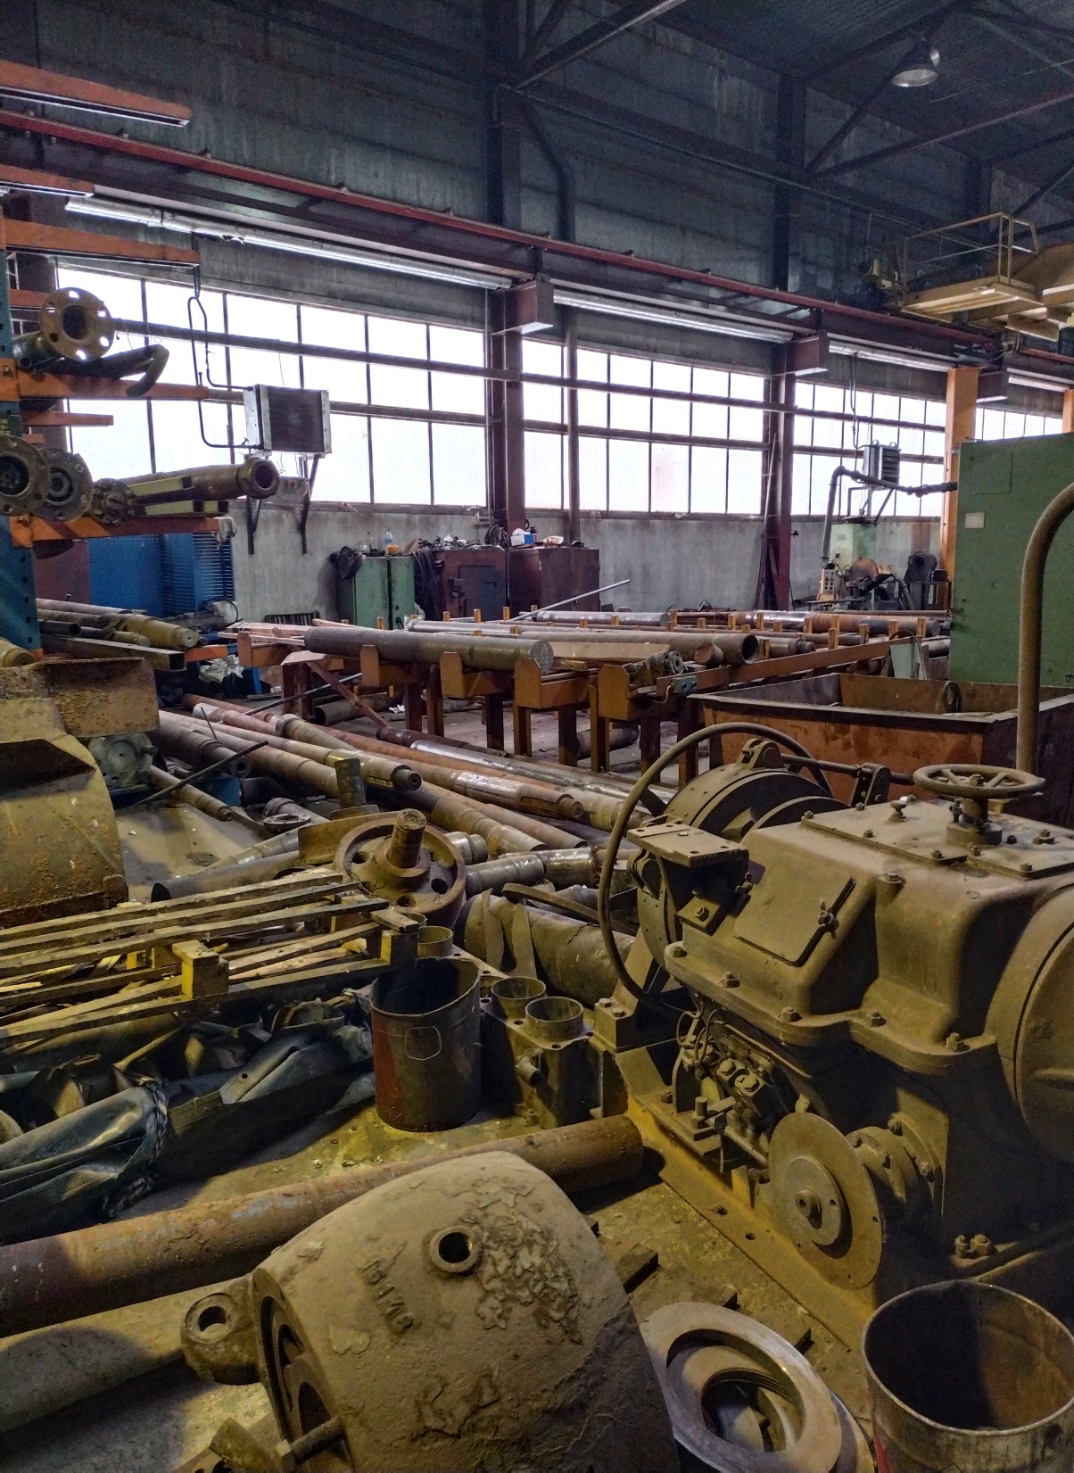
Цех № 2 - механический цех по станочной обработке металла
Введен в эксплуатацию в 1987 году, общей площадью 3820 кв.м. Обладает большими возможностями по холодной обработке металла. Станочный парк состоит из токарных, фрезерных, расточных, сверлильных, шлифовальных станков. Имеет крановое оборудование грузоподъемностью 5 тонн, свое административно-хозяйственное здание со всеми необходимыми помещениями и санитарно-бытовыми условиями.

Slide 9
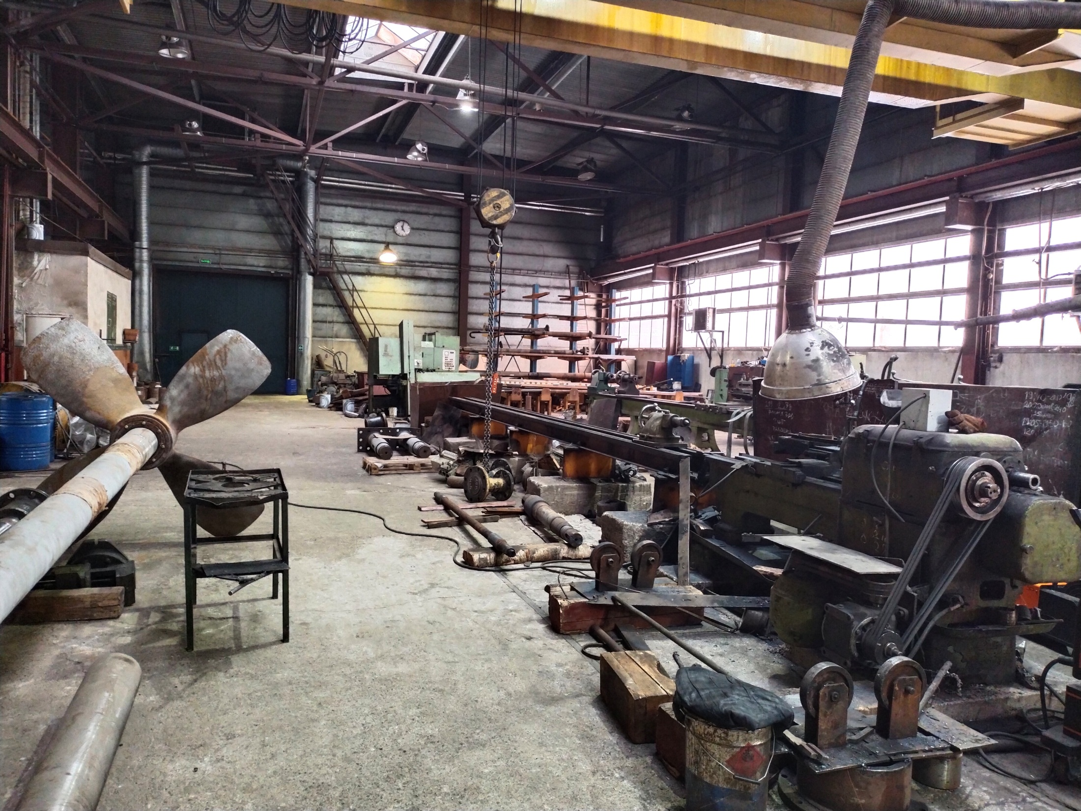

Slide 10
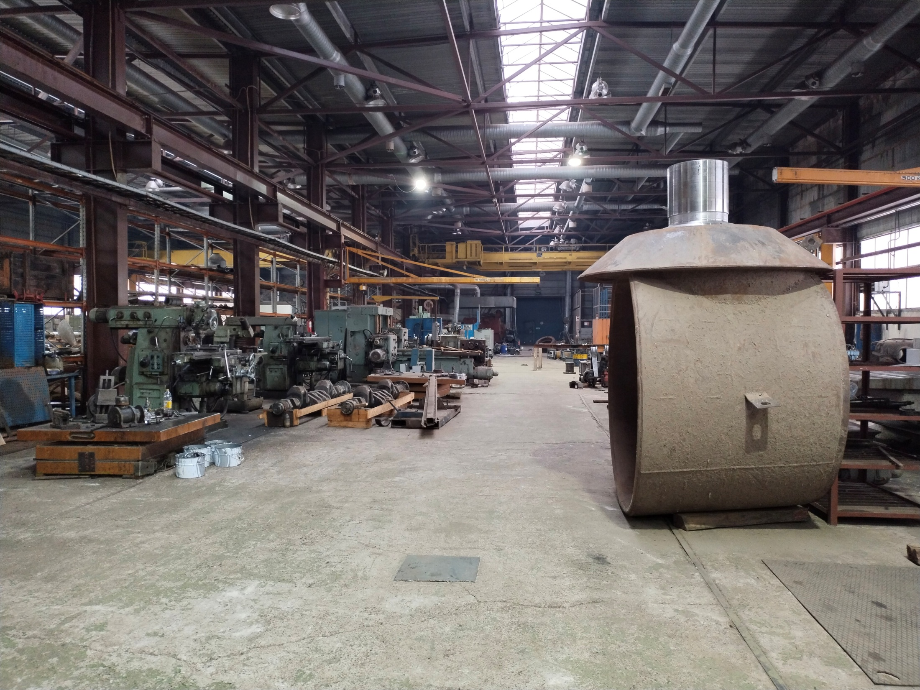

Slide 11
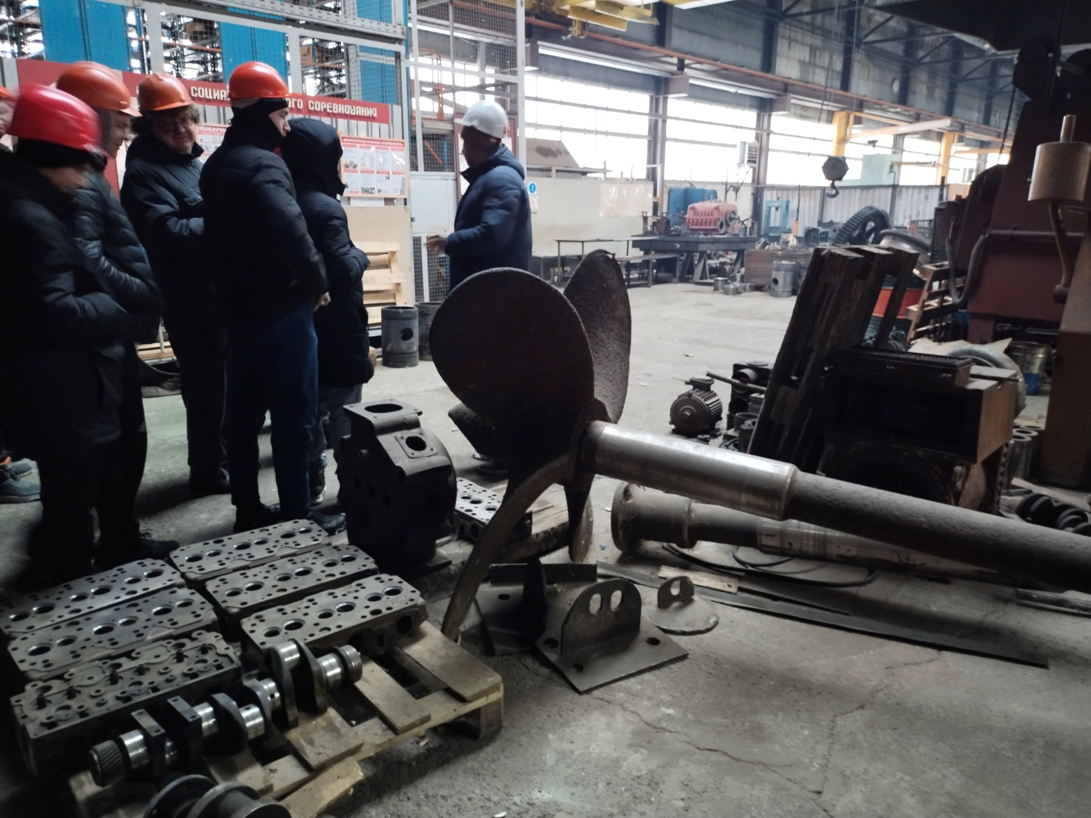
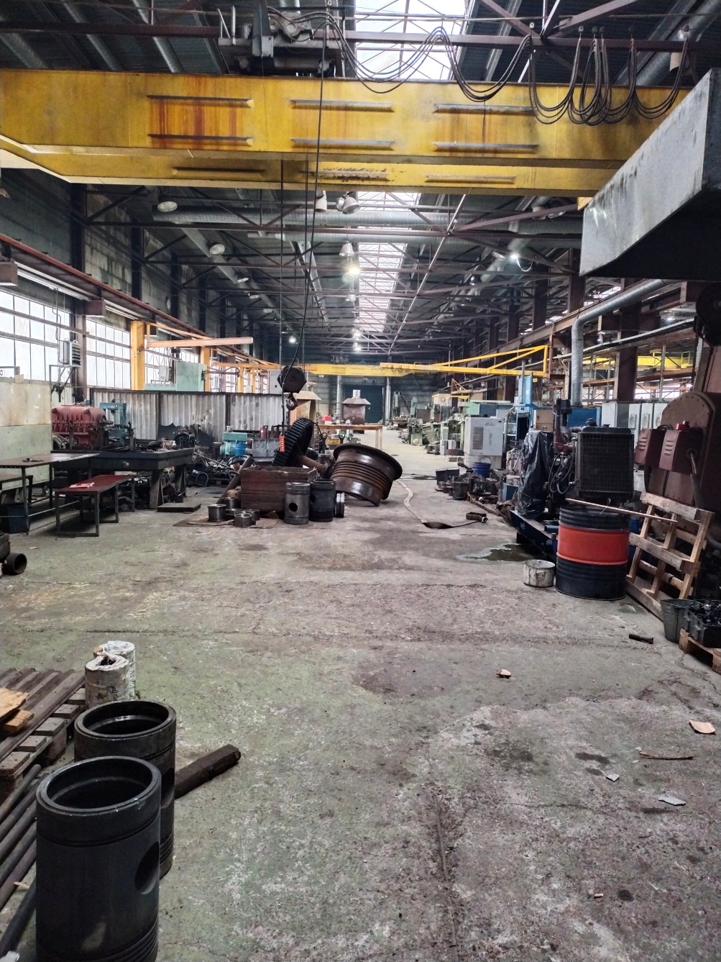

Slide 12

СЛИП
Судоподъемное сооружение, которое выполняет работы по подъему судов длиной до 120 метров, весом до 2000 тонн для проведения ремонта корпуса и ДРК. Имеет пропускную способность до 70 единиц в год.

Slide 13
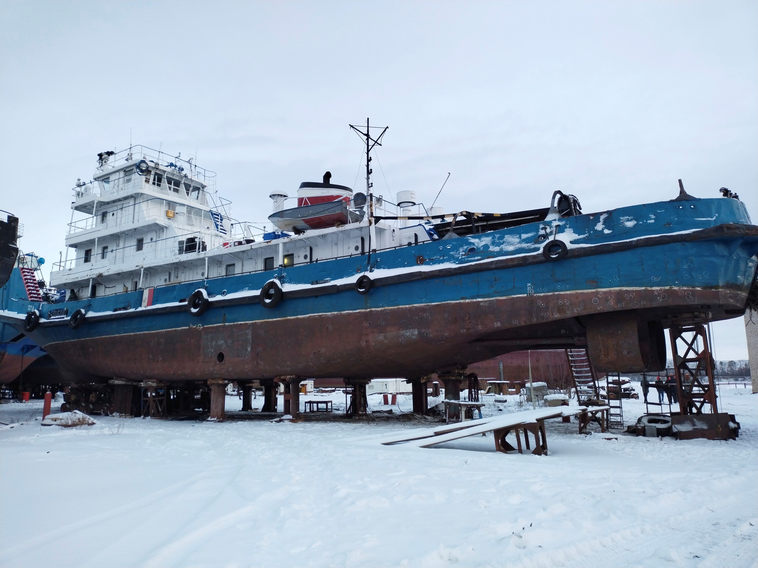

Slide 14
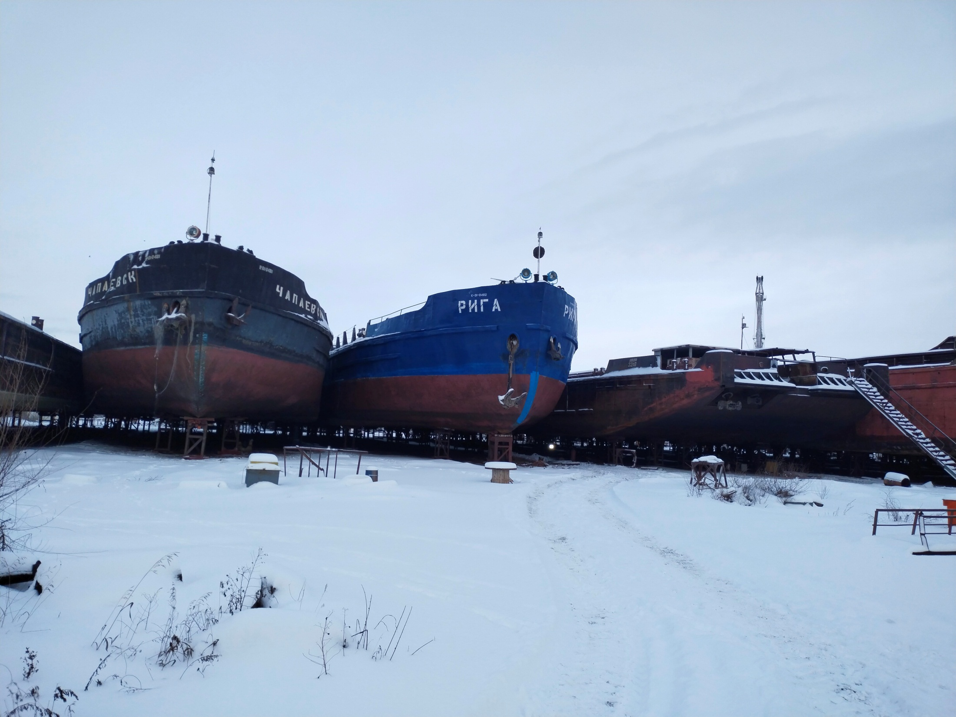

Slide 15
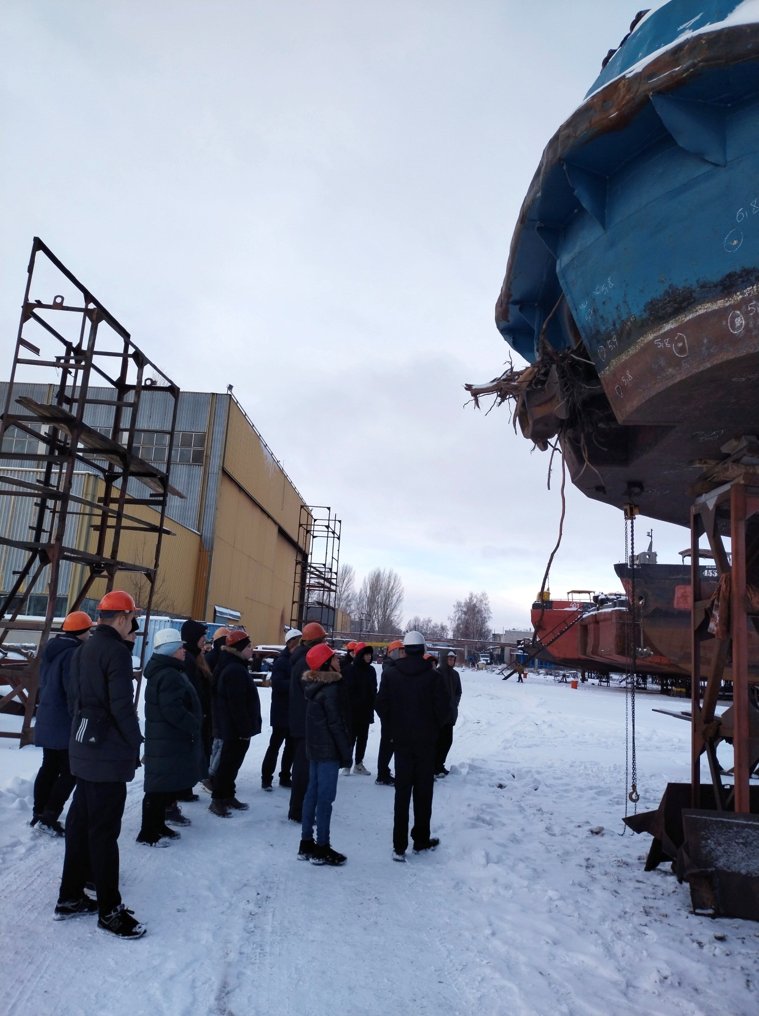
Транспортный участок
Состоит из автомашин, тракторов, кранов, обеспечивающих цикл всех работ, входящих в производственную программу, обеспечивает транспортировку материалов, межцеховых полуфабрикатов и готовых изделий. Материальные склады - отапливаемая площадь 786 кв.м, не отапливаемая площадь 1200 кв.м, склад ГСМ, открытые складские площади.

Slide 16
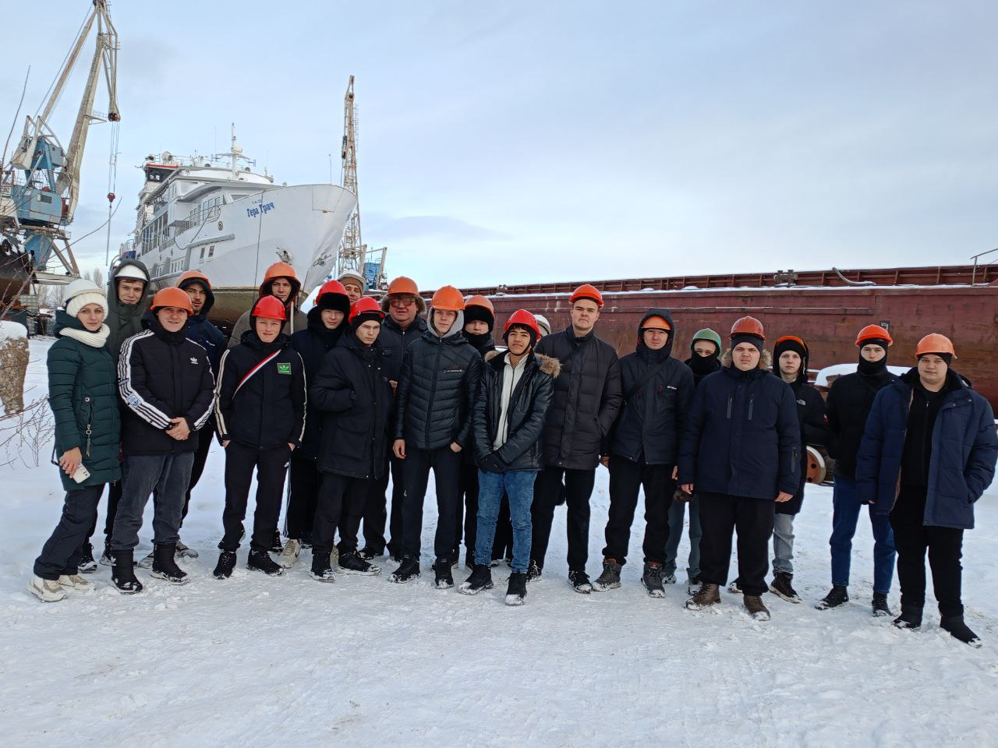
Пройдя экскурсию на ОАО «КРИУШИНСКИЙ СУДОСТРОИТЕЛЬНО-СУДОРЕМОНТНЫЙ ЗАВОД» мы получили общее представление о современном производстве, познакомились со структурой предприятия, с условиями и спецификой работы на нем, но главное нам продемонстрировали производственный труд и рассказали о его сущности, о современной технике и технологии производства.

